Slide 1

挑战信息学奥林匹克
C++程序设计（1）
函数应用

Slide 2
模块化程序设计
Datasin() //数据处理模块
Alg_1() //算法模块
Alg_2() //算法模块
Resultout() //输出结果模块
int mail()
{
Datasin();
Alg_1();
Alg_2();
Resultout();
}
Datasin(); //数据处理模块
Alg_1(); //算法模块
Alg_2(); //算法模块
doing(); //算法处理模块
Resultout() //输出结果模块
int mail()
{
Datasin();
doing();
Resultout();
}

Slide 3
奶牛式乘法
【题目描述】
做厌了乘法计算题的贝茜，自创了一种新的乘法运算法则。在这套法则里，A*B等于一个取自A、一个取自B的所有数字对的乘积的和。比方说，123*45等于1*4 + 1*5 + 2*4 + 2*5 + 3*4 + 3*5 = 54。对于2个给定的数A、B (1 <= A, B <= 长整型最大数)，你的任务是，用新的乘法法则计算A*B的值。
【输入】
2个用空格隔开的整数：A、B
【输出】
输出1个整数，即新的乘法法则下A*B的值
【样例输入】
123 45
【样例输出】
54

Slide 4
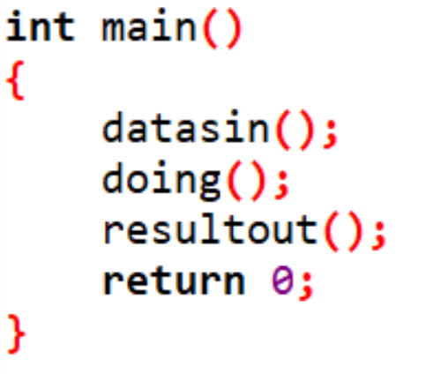
程序模块设计
数据处理
读取数据
分离数字
运算
输出结果

Slide 5
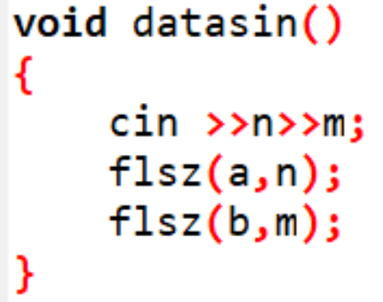
程序模块设计
数据处理
读取数据
分离数字
运算
输出结果

Slide 6
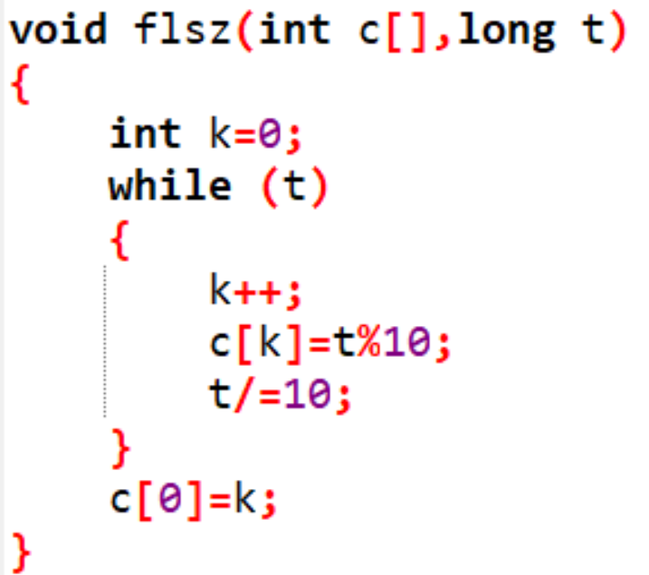
程序模块设计
数据处理
读取数据
分离数字
运算
输出结果

Slide 7
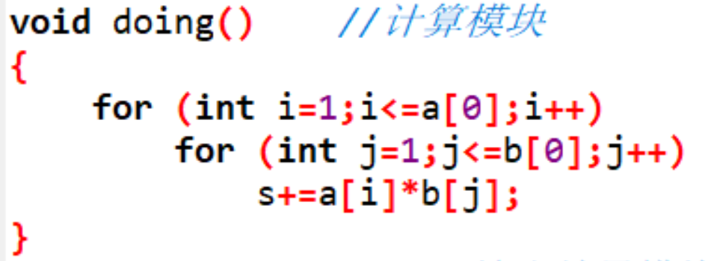
程序模块设计
数据处理
读取数据
分离数字
运算
输出结果

Slide 8
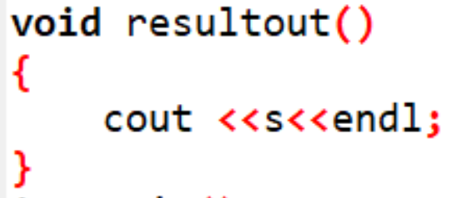
程序模块设计
数据处理
读取数据
分离数字
运算
输出结果

Slide 9
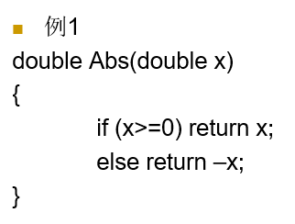
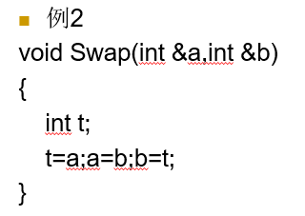
函数的定义
数据类型 函数名(形式参数列表)
{
函数体；
}
说明
函数名的命名规则按照变量的命名规则命名。
如果函数有返回值，必须用return返回，返回值由返回值类型规定其返回类型。
如果函数没有返回值，在“返回值类型用void，函数体内不用return语句。

Slide 10
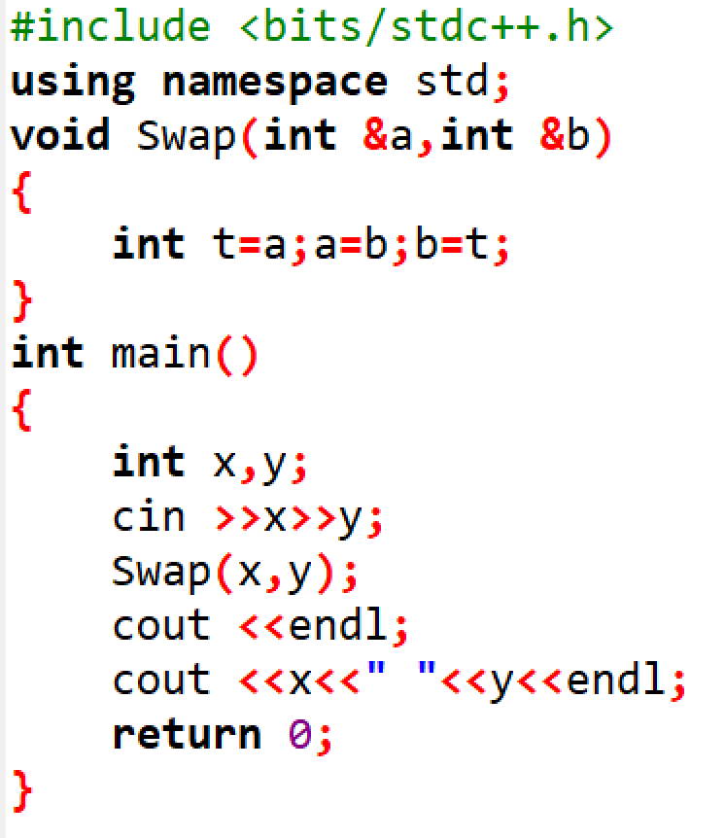
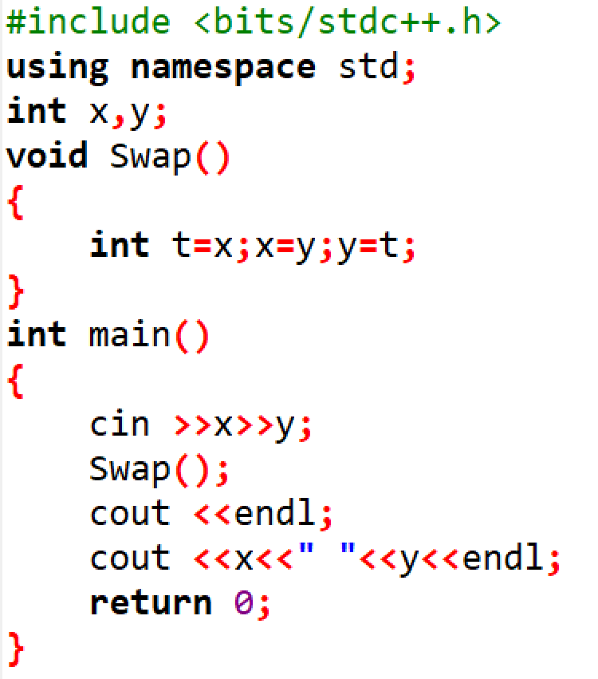
全局变量、局部变量

Slide 11
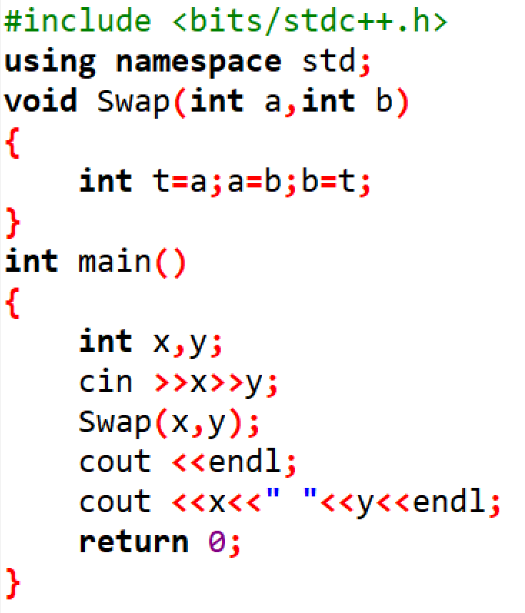
函数的传值调用
传值调用
调用函数的实参表中的实参值依次对应地传递给被调用函数的形参表中的形参。
本例中将x、y的值传递给函数Swap()的形参a和b，相当于把x和y的值赋值给a和b，a和b在函数中改变其值，并不影响x和y的值。

Slide 12
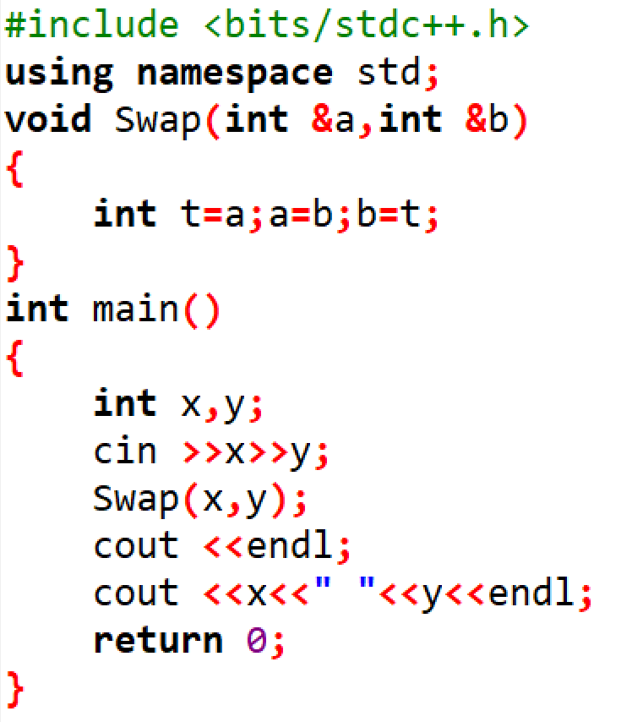
函数的传址调用
传址调用
调用函数时，将实参变量的地址值传递给形参。形参与实参共用一个存储单元的地址。
本例中将x、y的地址传递给函数Swap()的形参a和b，当a和b在函数中改变其值，相当于直接修改x和y的值。

Slide 13
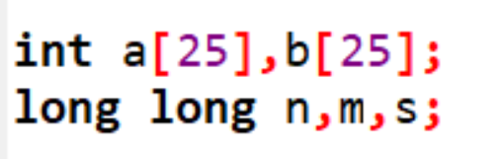
数组参数
参数如果是数组或字符串，则传递的是地址

Slide 14
最大质因子序列
【描述】
任意输入两个正整数m, n (1 < m < n <= 5000)，依次输出m到n之间每个数的最大质因子（包括m和n；如果某个数本身是质数，则输出这个数自身）。
【输入】
一行，包含两个正整数m和n，其间以单个空格间隔。
【输出】
一行，每个整数的最大质因子，以逗号间隔。
【样例输入】
5 10
【样例输出】
5,3,7,2,3,5

Slide 15
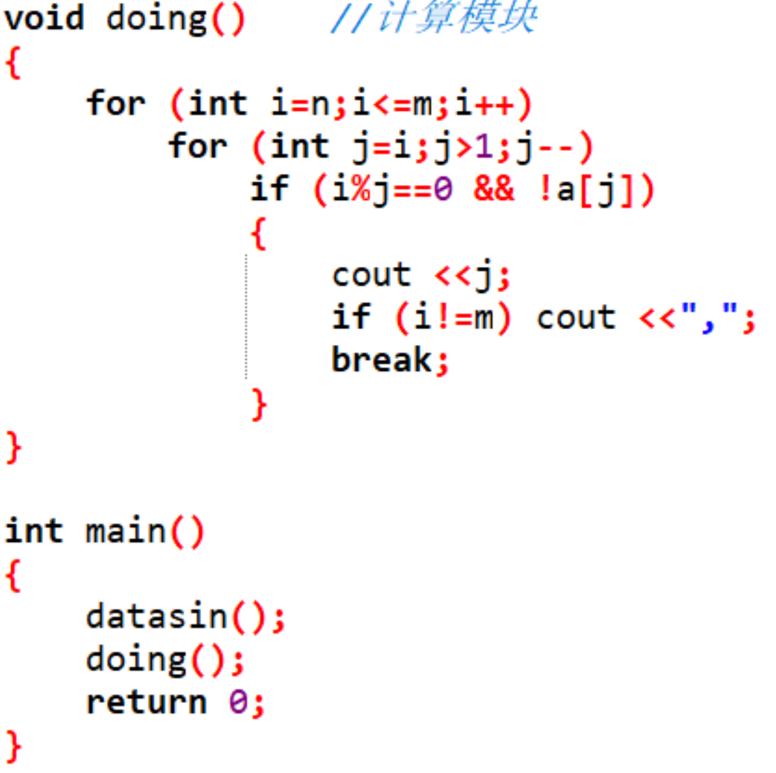
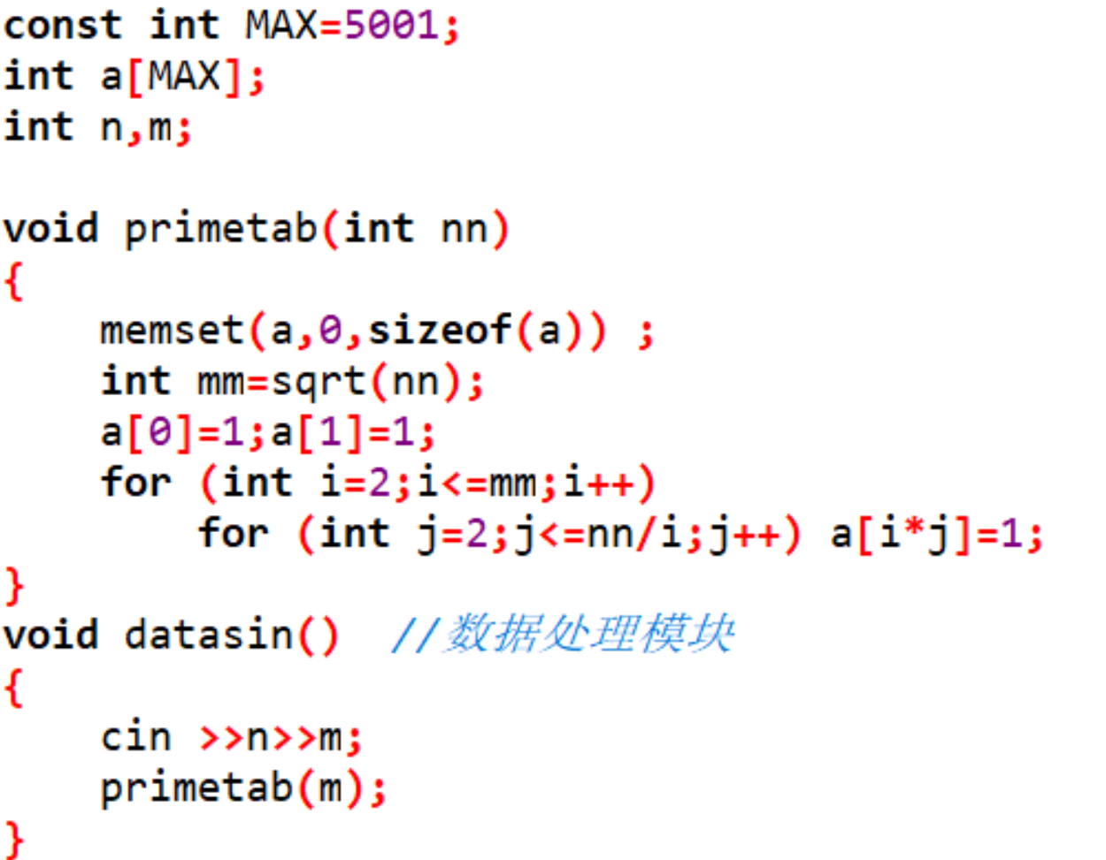
最大质因子序列——算法一

Slide 16
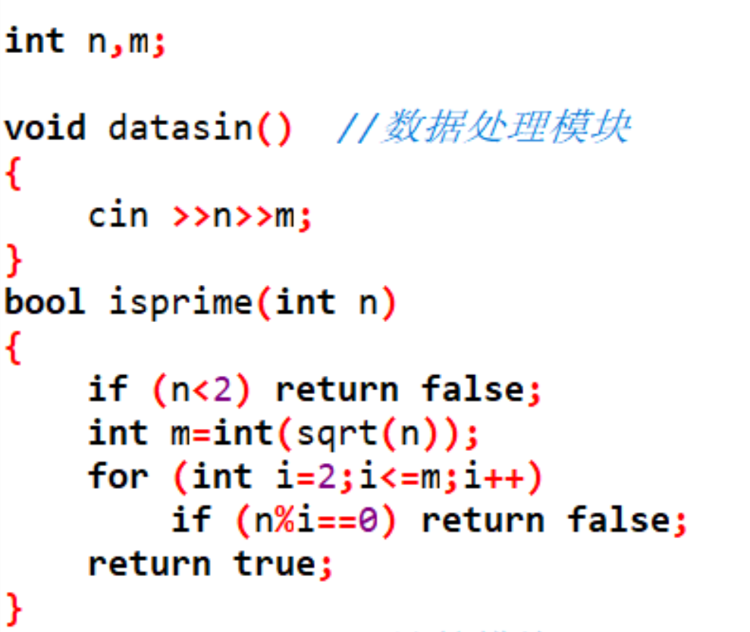
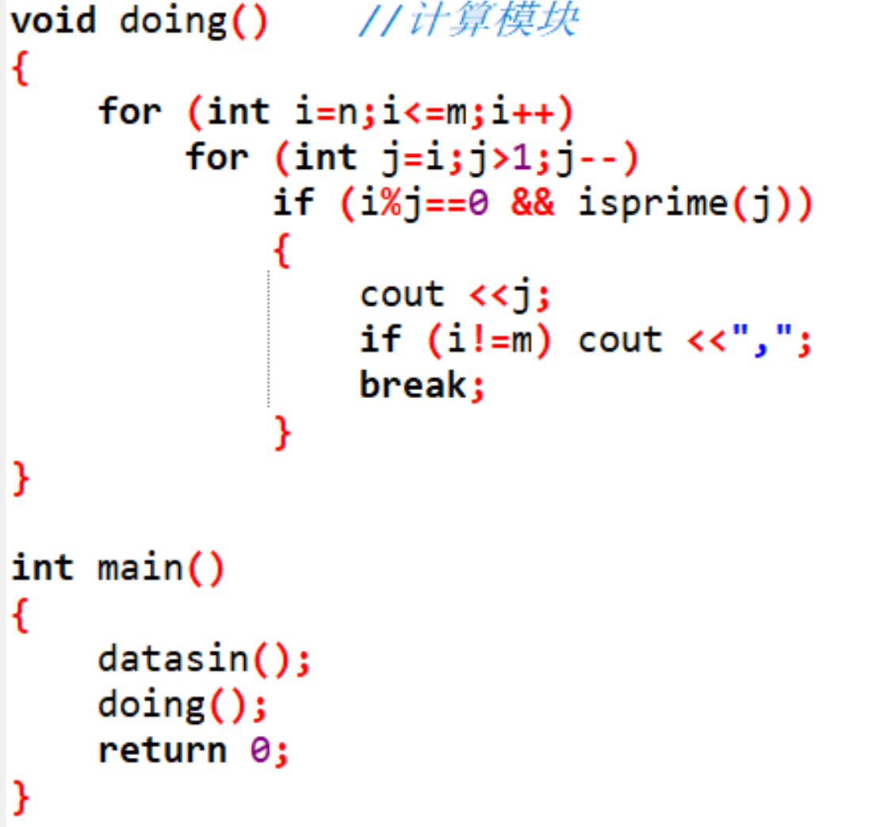
最大质因子序列——算法二

Slide 17
甲流病人初筛
【描述】
目前正是甲流盛行时期，为了更好地进行分流治疗，医院在挂号时要求对病人的体温和咳嗽情况进行检查，对于体温超过37.5度（含等于37.5度）并且咳嗽的病人初步判定为甲流病人（初筛）。现需要统计某天前来挂号就诊的病人中有多少人被初筛为甲流病人。
【输入】
第一行是某天前来挂号就诊的病人数n。（n < 200）
其后有n行，每行是病人的信息，包括三个信息：姓名（字符串，不含空格，最多8个字符）、体温（float）、是否咳嗽（整数，1表示咳嗽，0表示不咳嗽）。每行三个信息之间以一个空格分开。
【输出
按输入顺序依次输出所有被筛选为甲流的病人的姓名，每个名字占一行。之后在输出一行，表示被筛选为甲流的病人数量。
【样例输入】
5
Zhang 38.3 0
Li 37.5 1
Wang 37.1 1
Zhao 39.0 1
Liu 38.2 1
【样例输出】
Li
Zhao
Liu
3

Slide 18
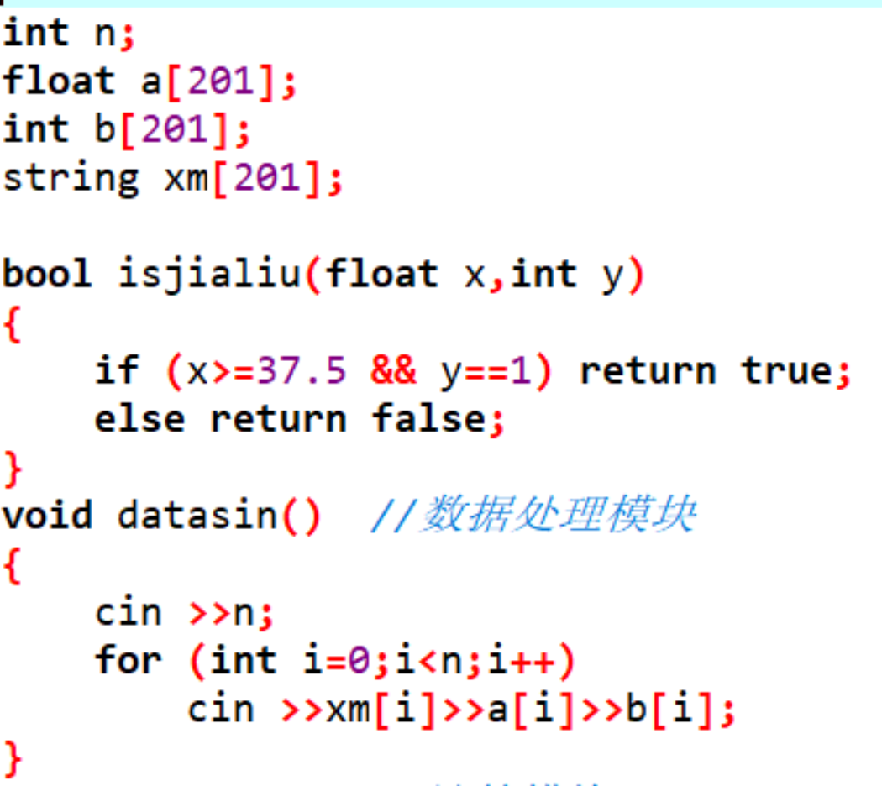
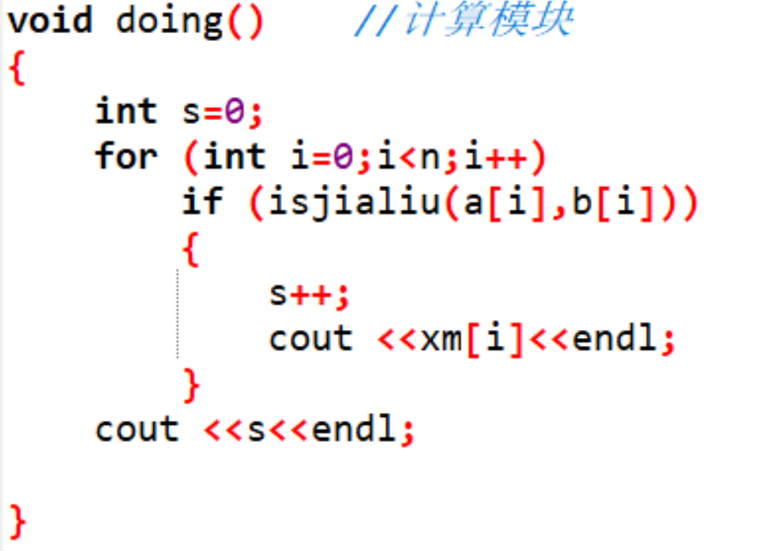
甲流病人初筛

